Slide 1
Тема: разработка программного модуля настройки конфигурации сетевых сервисов (ПМ НКСС)
Руководитель: доцент института СПИНТех, к.т.н Касимов Рустам Азатович
Исполнитель: ст. гр. ПИН-41 Федотов Алексей Александрович
Цель: настроить конфигурацию сетевых сервисов
Задачи:
исследование предметной области;
сравнительный анализ существующих аналогов;
выбор языка и среды программирования;
разработка схемы данных ПМ НКСС;
разработка схем алгоритмов ПМ НКСС;
программная реализация;
провести отладку и тестирование
Разработал | Федотов А. А |  | 1
Утвердил | Касимов Р. А

Slide 2
Исследование предметной области
До разработки
После разработки
Разработал |  |  | 2
Утвердил

Slide 3
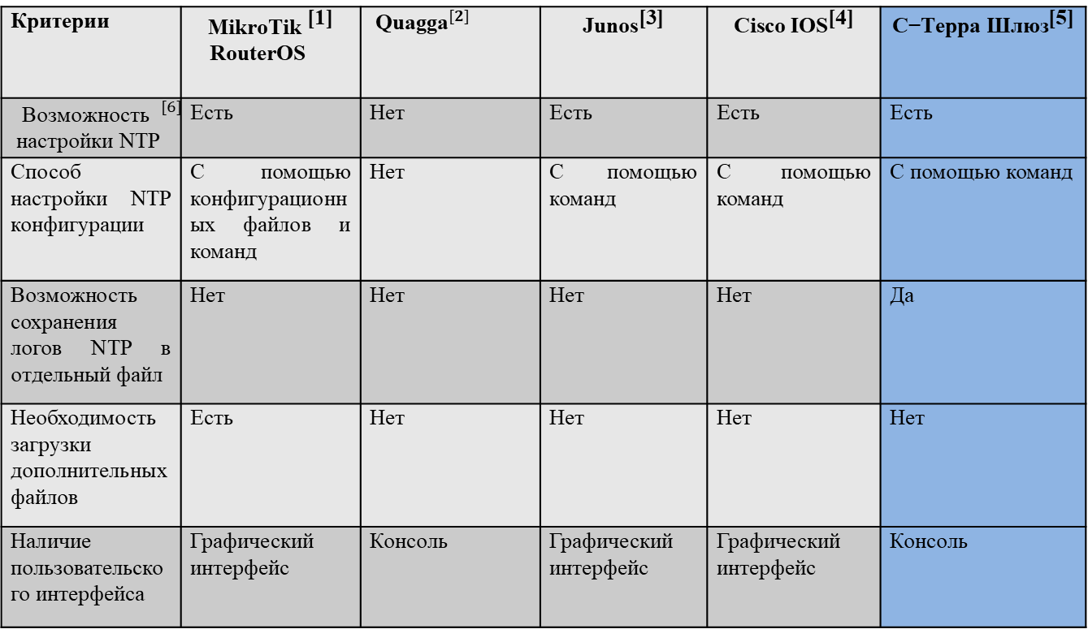
Обзор существующих аналогичных решений
Критерии | $${\begin{aligned}\text{MikroTik} \\ \text{RouterOS}\end{aligned}}^{\text{[1]}}$$ | ${\text{Quagga}}^{[2]}$ | $${\text{Junos}}^{\text{[3]}}$$ | $${\text{Cisco} \text{IOS}}^{\text{[4]}}$$ | $${\text{C}\text{−Терра Шлюз}}^{\text{[5]}}$$
$${\begin{aligned}\text{Возможность} \\ \text{ настройки }\text{NTP}\end{aligned}}^{[6]}$$ | Есть | Нет | Есть | Есть | Есть
Способ настройки NTP конфигурации | С помощью конфигурационных файлов и команд | Нет | С помощью команд | С помощью команд | С помощью команд
Возможность сохранения логов NTP в отдельный файл | Нет | Нет | Нет | Нет | Да
Необходимость загрузки дополнительных файлов | Есть | Нет | Нет | Нет | Нет
Наличие пользовательского интерфейса | Графический интерфейс | Консоль | Графический интерфейс | Графический интерфейс | Консоль
Источники информации:
[1] https://help.mikrotik.com/docs/display/ROS/RouterOS
[2] https://www.nongnu.org/quagga/docs.html
[3] https://www.juniper.net/documentation/
[4] https://www.cisco.com/
[5] https://www.s-terra.ru/
[6] https://datatracker.ietf.org/doc/html/rfc5905
Разработал | Федотов А.А |  | 3
Утвердил | Касимов Р. А

Slide 4
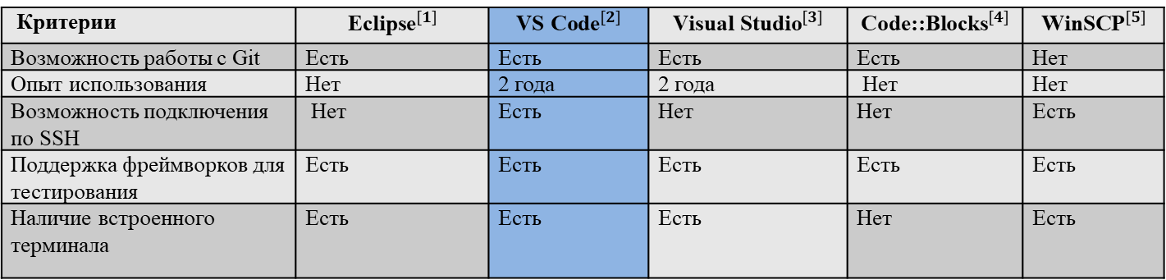
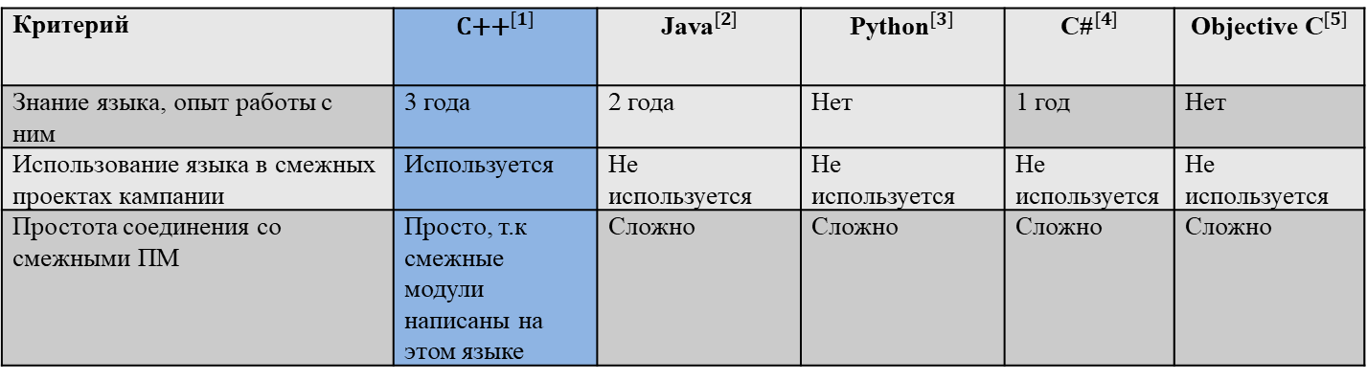
Выбор языка и среды программирования
Критерий | $${\text{C}\text{++}}^{[1]}$$ | $${\text{Java}}^{[2]}$$ | $${\text{Python}}^{[3]}$$ | $${\text{C}\text{\#}}^{[4]}$$ | $${\text{Objective} \text{C}}^{[5]}$$
Знание языка, опыт работы с ним | 3 года | 2 года | Нет | 1 год | Нет
Использование языка в смежных проектах кампании | Используется | Не используется | Не используется | Не используется | Не используется
Простота соединения со смежными ПМ | Просто, т.к смежные модули написаны на этом языке | Сложно | Сложно | Сложно | Сложно
Источники информации:
[1] https://docs.microsoft.com/ru-ru/cpp/?view=msvc-160
[2] http://www.oracle.com/technetwork/java/index.html
[3] https://docs.python.org/3/
[4] http://msdn.microsoft.com/ru-ru/vcsharp/default.aspx
[5] https://developer.apple.com/documentation/objectivec
Критерии | $${\text{Eclipse}}^{[1]}$$ | $${\text{VS} \text{Code}}^{[2]}$$ | $${\text{Visual} \text{Studio}}^{[3]}$$ | $${\text{Code}\text{::}\text{Blocks}}^{[4]}$$ | $${\text{WinSCP}}^{[5]}$$
Возможность работы с Git | Есть | Есть | Есть | Есть | Нет
Опыт использования | Нет | 2 года | 2 года | Нет | Нет
Возможность подключения по SSH | Нет | Есть | Нет | Нет | Есть
Поддержка фреймворков для тестирования | Есть | Есть | Есть | Есть | Есть
Наличие встроенного терминала | Есть | Есть | Есть | Нет | Есть
Источники информации:
[1] https://www.eclipse.org/ide/
[2] https://code.visualstudio.com/docs
[3] https://docs.microsoft.com/ru-ru/visualstudio
[4] https://www.codeblocks.org/docs
[5] https://winscp.net/eng/docs/start
Разработал | Федотов А. А |  | 4
Утвердил | Касимов Р. А

Slide 5
Схема данных
Разработал | Федотов А. А |  | 6
Утвердил | Касимов Р. А

Slide 6
СХЕМА АЛГОРИТМА ПМ НКСС
Лит.
Масса
Масштаб
Изм.
Лист
№ докум.
Подпись
Дата
Программный модуль настройки конфигурации сетевого оборудования
Разраб.
1
1 : 1
Провер.
Т. Контр.
Лист
7
Листов
11
Реценз.
НИУ «МИЭТ»
Н. Контр.
Утверд.

Slide 7
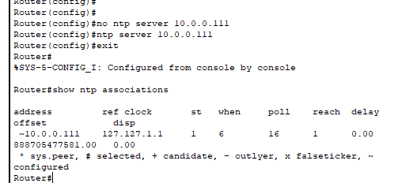
Пример работы ПМ НКСС
Разработал | Федотов А. А |  | 8
Утвердил | Касимов Р. А

Slide 8
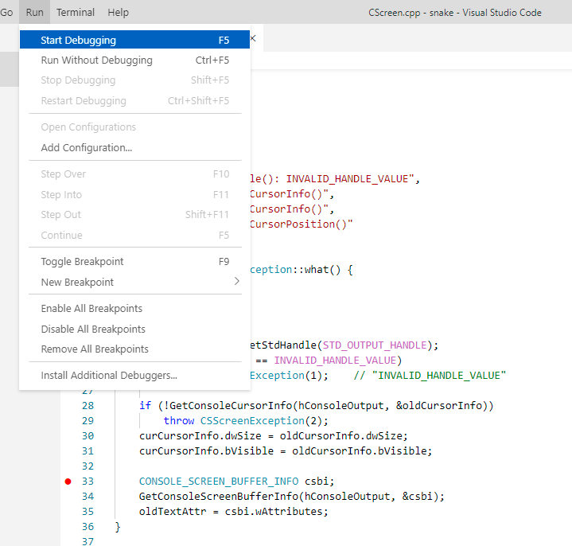
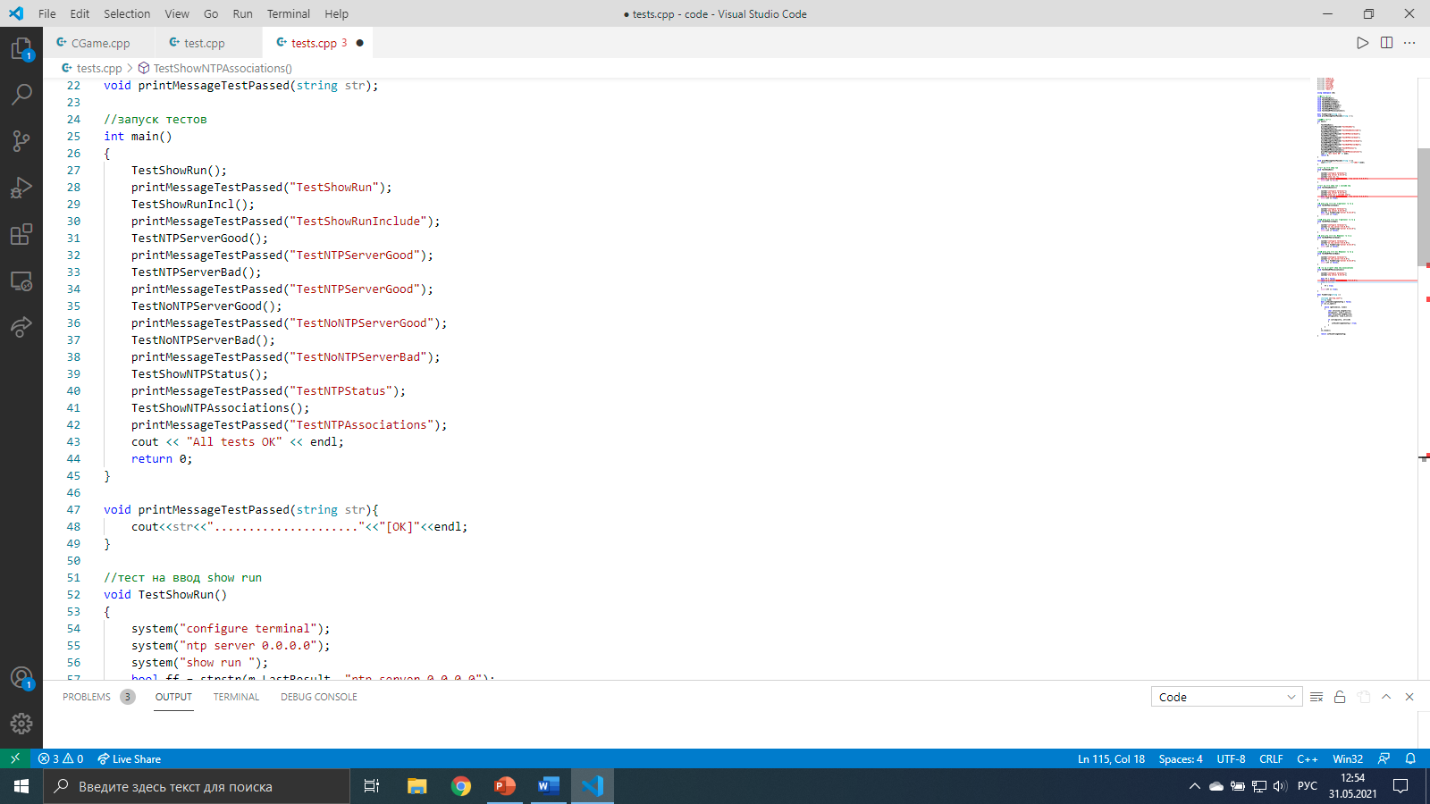
Отладка и тестирование
Сценарии тестирования
Отладка
Название теста | Выполняемые действия | Ожидаемый результат | Реальный результат | Результат прохождения
Правильное добавление сервера | Правильный ввод команды на добавление сервера | В файлах конфигурации должны появиться введенные настройки | В конфигурации появились введенные настройки | Тест пройден
Неправильное добавление сервера | Неправильный ввод команды на добавление сервера | Должно отобразиться сообщение об ошибке | Отобразилось сообщение об ошибке | Тест пройден
Правильное удаление сервера | Правильный ввод команды на удаление сервера | В файлах конфигурации не должны быть строки с введенными настройками | В конфигурации введенные настройки не найдены | Тест пройден
Неправильное удаление сервера | Неправильный ввод команды на добавление сервера | Должно отобразиться сообщение об ошибке, файлы меняться не должны | Отобразилось сообщение об ошибке. Конфигурационные файлы не изменились | Тест пройден
Проверка на show run | include ntp | Вводится команда на добавление сервера Вводится команда show run | include ntp | Должны появиться строки только с введенными серверами | Появились строки с введенными серверами | Тест пройден
Тестирование

Slide 9
Результаты работы
исследована предметная область;
проведён обзор существующих программных решений;
выбраны язык и среда программирования;
разработана схема данных ПМ НКСО;
разработана схема алгоритма ПМ НКСО;
выполнена программная реализация;
проведены отладка и тестирование
Разработал | Федотов А. А |  | 9
Утвердил | Касимов Р. А

